Slide 1
Механічний Рух
Презентація

Slide 2
Механічний рух це-
Механічний рух — зміна положення тіл, відносно інших тіл, у просторі з плином часу. Розділ фізики, що вивчає закономірності механічного руху, називається механікою. Здебільшого під механікою розуміють класичну механіку, в якій вивчають рух макроскопічних тіл, що рухаються зі швидкостями, які в багато раз менші за швидкість світла у вакуумі. В основі класичної механіки лежать закони Ньютона. Тому її часто називають ньютонівською механікою. Закономірності руху тіл зі швидкістю близькою до швидкості світла у вакуумі вивчає релятивістська механіка, а закономірності руху мікрочастинок (наприклад: електронів, атомів, молекул, та інше) — квантова механіка.

Slide 3
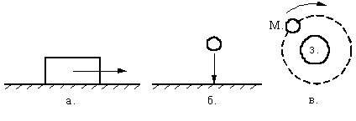
Наприклад
Якщо в нас є точка А, система відліку і зв'язана з нею система координат, тоді рух частинки можна подати як залежність кожної координати точки від часу. Наприклад для прямокутної декартової системи координат:

Slide 4
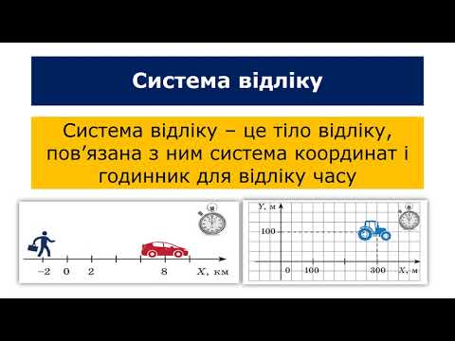

Slide 5

Дякую за увагу

